Slide 1
Ver-1.4

Slide 3
写真
ファシリテータ
谷目 太郎
簡単な自己紹介文を入れましょう。

Slide 4
刺激あふれる対話

Slide 5
今日のテーマは
目標設定

Slide 6
他人に考えてもらうというアプローチ
自分の頭ではなく、他の人の頭を使って新しい解決法の切り口を知る
特定の状況
自分の頭
解決法
（いつもと同じ）
Aさんの頭
解決法①
特定の状況
Bさんの頭
解決法②
Cさんの頭
解決法③

Slide 7
本日の目的
目標を他人に考えてもらう
✔
人に自分の状況を説明することで、状況が整理できる
✔
自分が直面している状況に、
他人の能力・観点・知識を活かせる
✔
自分の凝り固まっている先入観を壊すことができる

Slide 8
それぞれの役割
オープンに、ざっくばらんに語り合う
相互作用によって互いの思考を深め、刺激しあい、新たな発見を得る
参加者のみなさん
進行・話し合いのプロセスのガイド
ファシリテータ ●●

Slide 9
本日の流れ
1
手順の説明
2
いまの状況を絵に描く
3
４人１組のワーク
4
最後のまとめ
※終了は00 :00 を予定しています。

Slide 10
手順の説明

Slide 11
「目標設定」のおおまかな進め方
カフェスタイルのテーブルに4人で座る
1
※４人は「聞く」「話す」のバランスが最も良い
2
一人ずつ、自分の目標を
約３０分でたててもらう
3
テーブルの上のA４紙に、出たアイディアや感じたことなどを自由に書き込む

Slide 12
一人ひとりの時間の進め方（30分）
1
主人公が自分の状況を簡単に説明する(5分)
5分
2
主人公が質疑応答を受ける(8分)
8分
3
他の人が主人公の「目標」を考えA4で１枚に描く
5分
4
他の人が主人公に対してプレゼンテーションする
3人分で
12分

Slide 13
（参考）Tips
他人の目標を考えるときは、定量的な指標に落とすなどは必要ありません。ざっくりで十分です。
【主人公】による自分の説明は、さらっと流し、 その後の質疑応答に重点を置いてください。
仕事の話だけでなく、プライベートの話もすると、 目標設定の話題が
膨らみます。
【主人公】へのプレゼンの際には、 「私が●●さんだったら…」と枕詞を
つけてください。

Slide 14
「いまの状況」を
絵に起こしてみよう（3分）

Slide 15
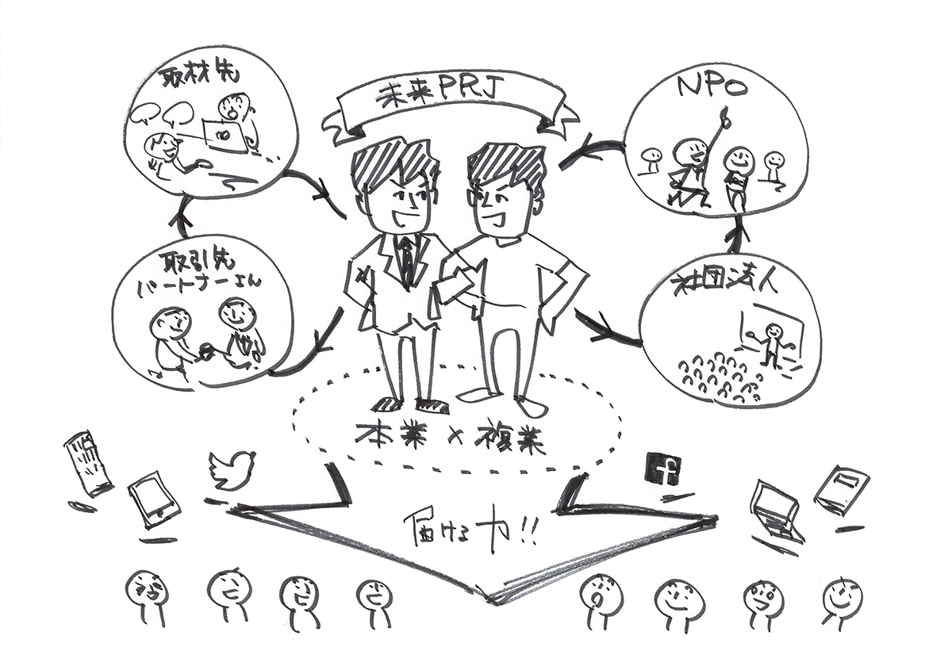

Slide 16
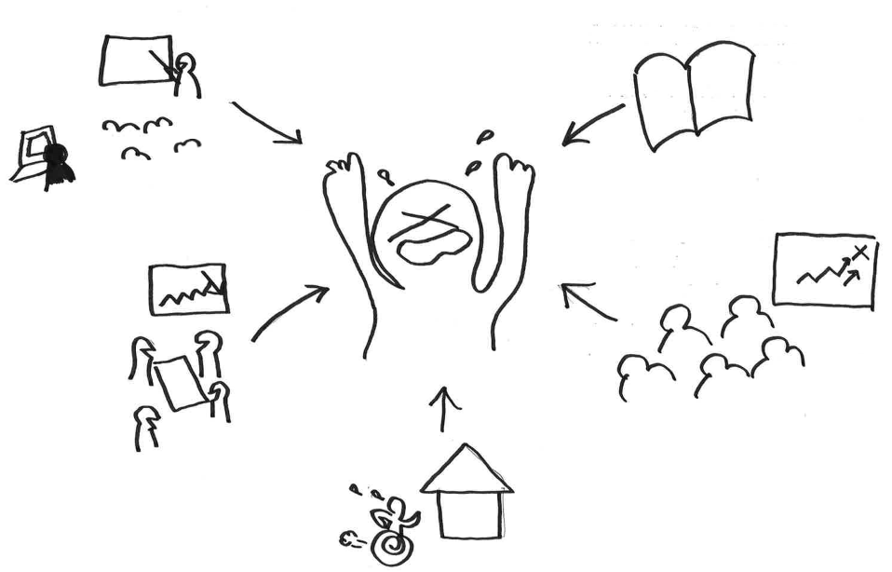

Slide 17
1枚の紙にマジックで
図や形、線などで表すこと
文字や言葉は極力使わないこと
絵は話をするとき、質問を受けるときの “キッカケ”なので、上手い下手は問題なし！

Slide 18
「状況」を
絵に起こしてみよう（3分）

Slide 19
「タニモク」をスタートします！
ブレイクアウトルームにお送りします。

Slide 20
1人目
一人ひとりの時間の進め方（30分）
01
1
主人公が自分の状況を簡単に説明する(5分)
5分
2
主人公が質疑応答を受ける(8分)
8分
3
他の人が主人公の「目標」を考えA4で１枚に描く
5分
4
他の人が主人公に対してプレゼンテーションする
3人分で
12分

Slide 21
1人目
一人ひとりの時間の進め方（30分）
01
1
主人公が自分の状況を簡単に説明する(5分)
5分
2
主人公が質疑応答を受ける(8分)
8分
3
他の人が主人公の「目標」を考えA4で１枚に描く
5分
4
他の人が主人公に対してプレゼンテーションする
3人分で
12分

Slide 22
1人目
一人ひとりの時間の進め方（30分）
01
1
主人公が自分の状況を簡単に説明する(5分)
5分
2
主人公が質疑応答を受ける(8分)
8分
3
他の人が主人公の「目標」を考えA4で１枚に描く
5分
4
他の人が主人公に対してプレゼンテーションする
3人分で
12分

Slide 23
1人目
一人ひとりの時間の進め方（30分）
01
1
主人公が自分の状況を簡単に説明する(5分)
5分
2
主人公が質疑応答を受ける(8分)
8分
3
他の人が主人公の「目標」を考えA4で１枚に描く
5分
4
他の人が主人公に対してプレゼンテーションする
3人分で
12分

Slide 24
2人目
一人ひとりの時間の進め方（30分）
01
1
主人公が自分の状況を簡単に説明する(5分)
5分
2
主人公が質疑応答を受ける(8分)
8分
3
他の人が主人公の「目標」を考えA4で１枚に描く
5分
4
他の人が主人公に対してプレゼンテーションする
3人分で
12分

Slide 25
2人目
一人ひとりの時間の進め方（30分）
01
1
主人公が自分の状況を簡単に説明する(5分)
5分
2
主人公が質疑応答を受ける(8分)
8分
3
他の人が主人公の「目標」を考えA4で１枚に描く
5分
4
他の人が主人公に対してプレゼンテーションする
3人分で
12分

Slide 26
2人目
一人ひとりの時間の進め方（30分）
01
1
主人公が自分の状況を簡単に説明する(5分)
5分
2
主人公が質疑応答を受ける(8分)
8分
3
他の人が主人公の「目標」を考えA4で１枚に描く
5分
4
他の人が主人公に対してプレゼンテーションする
3人分で
12分

Slide 27
2人目
一人ひとりの時間の進め方（30分）
01
1
主人公が自分の状況を簡単に説明する(5分)
5分
2
主人公が質疑応答を受ける(8分)
8分
3
他の人が主人公の「目標」を考えA4で１枚に描く
5分
4
他の人が主人公に対してプレゼンテーションする
3人分で
12分

Slide 28
3人目
一人ひとりの時間の進め方（30分）
01
1
主人公が自分の状況を簡単に説明する(5分)
5分
2
主人公が質疑応答を受ける(8分)
8分
3
他の人が主人公の「目標」を考えA4で１枚に描く
5分
4
他の人が主人公に対してプレゼンテーションする
3人分で
12分

Slide 29
3人目
一人ひとりの時間の進め方（30分）
01
1
主人公が自分の状況を簡単に説明する(5分)
5分
2
主人公が質疑応答を受ける(8分)
8分
3
他の人が主人公の「目標」を考えA4で１枚に描く
5分
4
他の人が主人公に対してプレゼンテーションする
3人分で
12分

Slide 30
3人目
一人ひとりの時間の進め方（30分）
01
1
主人公が自分の状況を簡単に説明する(5分)
5分
2
主人公が質疑応答を受ける(8分)
8分
3
他の人が主人公の「目標」を考えA4で１枚に描く
5分
4
他の人が主人公に対してプレゼンテーションする
3人分で
12分

Slide 31
3人目
一人ひとりの時間の進め方（30分）
01
1
主人公が自分の状況を簡単に説明する(5分)
5分
2
主人公が質疑応答を受ける(8分)
8分
3
他の人が主人公の「目標」を考えA4で１枚に描く
5分
4
他の人が主人公に対してプレゼンテーションする
3人分で
12分

Slide 32
4人目
一人ひとりの時間の進め方（30分）
01
1
主人公が自分の状況を簡単に説明する(5分)
5分
2
主人公が質疑応答を受ける(8分)
8分
3
他の人が主人公の「目標」を考えA4で１枚に描く
5分
4
他の人が主人公に対してプレゼンテーションする
3人分で
12分

Slide 33
4人目
一人ひとりの時間の進め方（30分）
01
1
主人公が自分の状況を簡単に説明する(5分)
5分
2
主人公が質疑応答を受ける(8分)
8分
3
他の人が主人公の「目標」を考えA4で１枚に描く
5分
4
他の人が主人公に対してプレゼンテーションする
3人分で
12分

Slide 34
4人目
一人ひとりの時間の進め方（30分）
01
1
主人公が自分の状況を簡単に説明する(5分)
5分
2
主人公が質疑応答を受ける(8分)
8分
3
他の人が主人公の「目標」を考えA4で１枚に描く
5分
4
他の人が主人公に対してプレゼンテーションする
3人分で
12分

Slide 35
4人目
一人ひとりの時間の進め方（30分）
01
1
主人公が自分の状況を簡単に説明する(5分)
5分
2
主人公が質疑応答を受ける(8分)
8分
3
他の人が主人公の「目標」を考えA4で１枚に描く
5分
4
他の人が主人公に対してプレゼンテーションする
3人分で
12分

Slide 36
今日の気づきを、
まとめてみる。
5分

Slide 37
より効果を高めるコツ

Slide 38
今すぐ、 はじめること
明日から はじめること
半年後までに 準備すること

Slide 39
宣言しましょう。
1
振り返りを行いましょう。
2

Slide 40
本日は、
ありがとうございました。

Slide 41
このスライドのご使用にあたって
当スライドのカスタマイズはご自由におこなっていただいてかまいませんが、マスターはいじらないでください。
※実際にスライドを使用するときには、このページは削除してください。

